Slide 1

BÁO CÁO MÔN HỌC
LẬP TRÌNH THIẾT BỊ DI ĐỘNG
ĐỀ TÀI: App nghe nhạc offline
Gvhd: Ths.Vũ đình ái

Slide 2
Danh sách nhóm
Họ và tên MSSV
1. Lê Thị Phương Mai 2001160278
2. Võ Thị Ngọc Tuyền 2001160397
3. Nguyễn trần thúy vy 2001150165

Slide 3
Mục tiêu
Thiết kế ra được một app nghe nhạc offline
Giao diện đẹp, dễ sử dụng
Có các chức năng cơ bản của một ứng dụng nghe nhạc

Slide 4
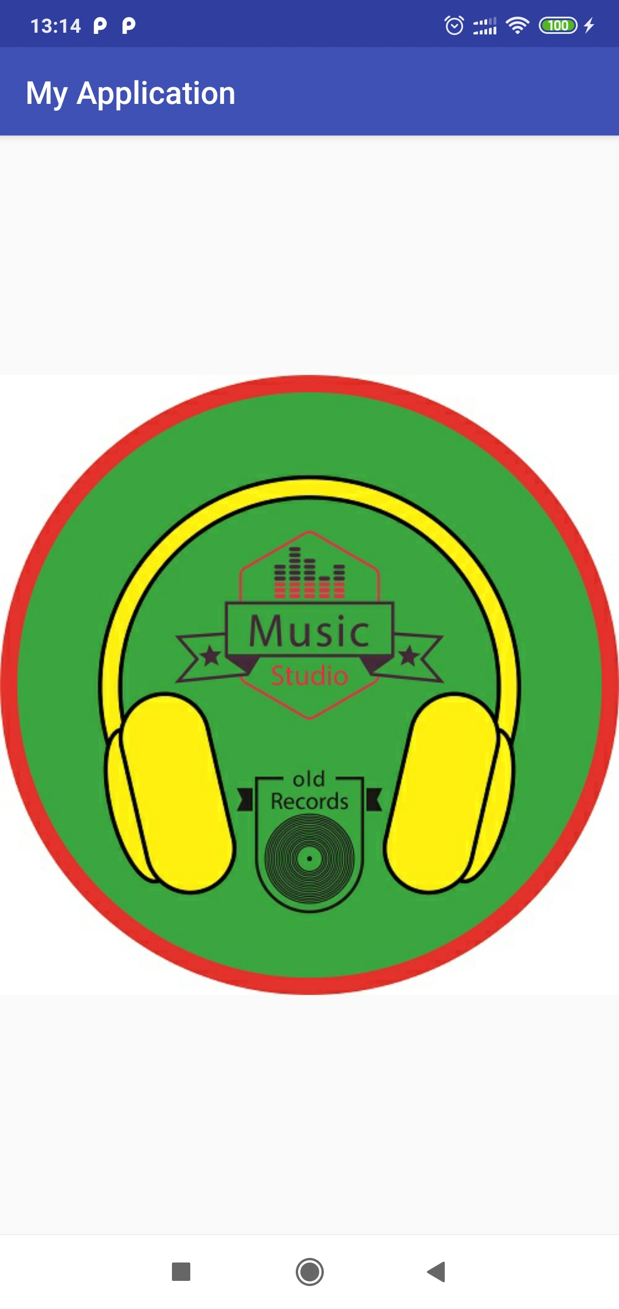
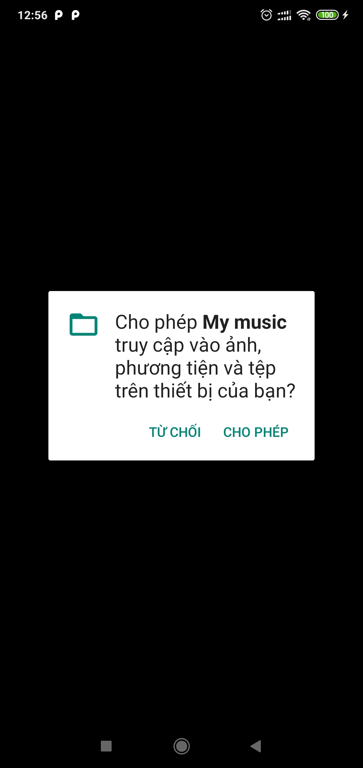
Giao diện

Slide 5
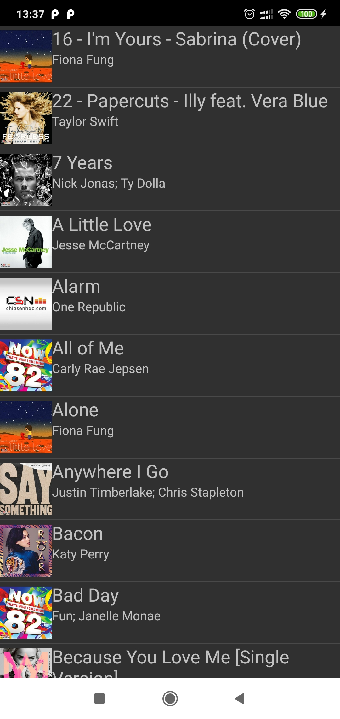
Danh sách bài hát

Slide 6
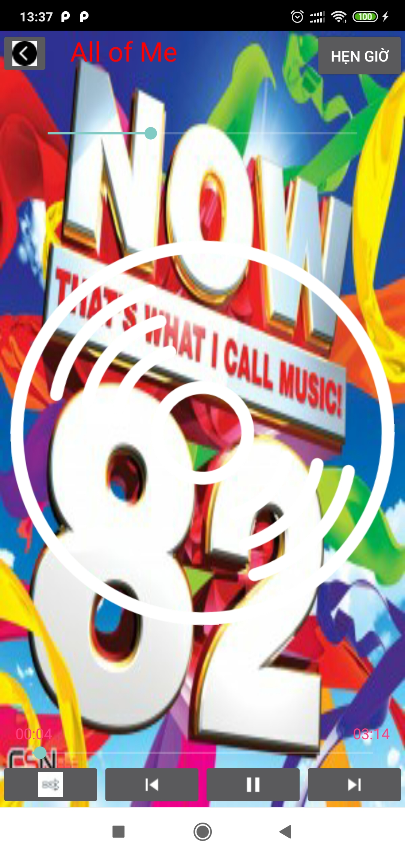
Màn hình 1 bài hát

Slide 7
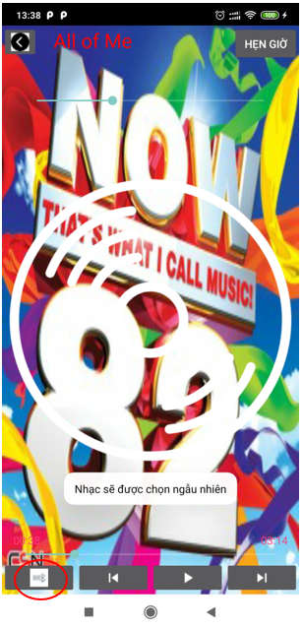
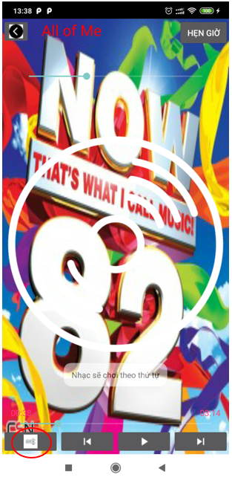
Màn hình nhạc phát
ngẫu nhiên

Slide 8
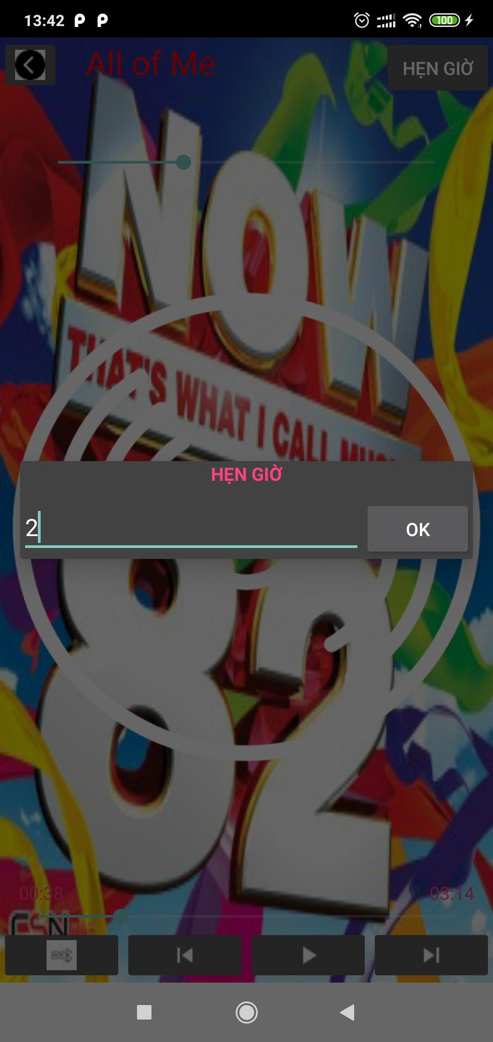
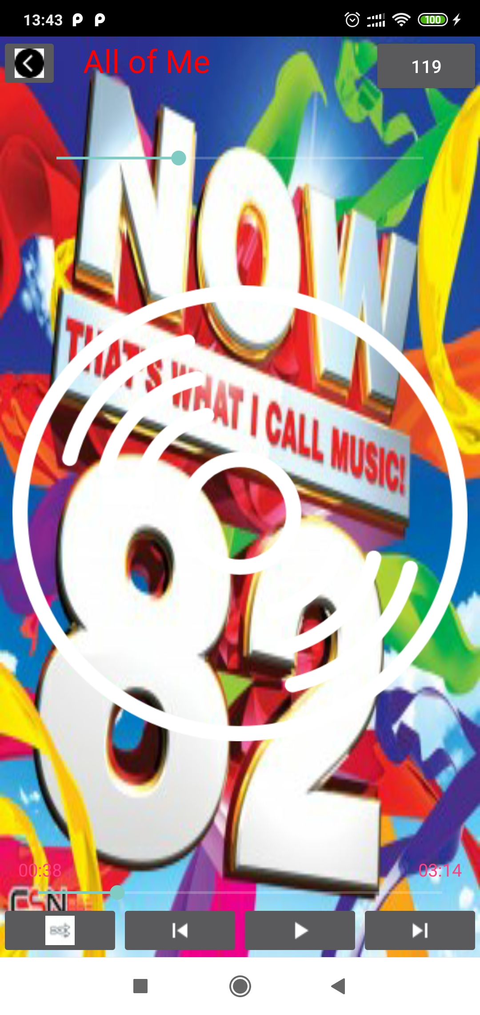
Màn hình hẹn giờ

Slide 9
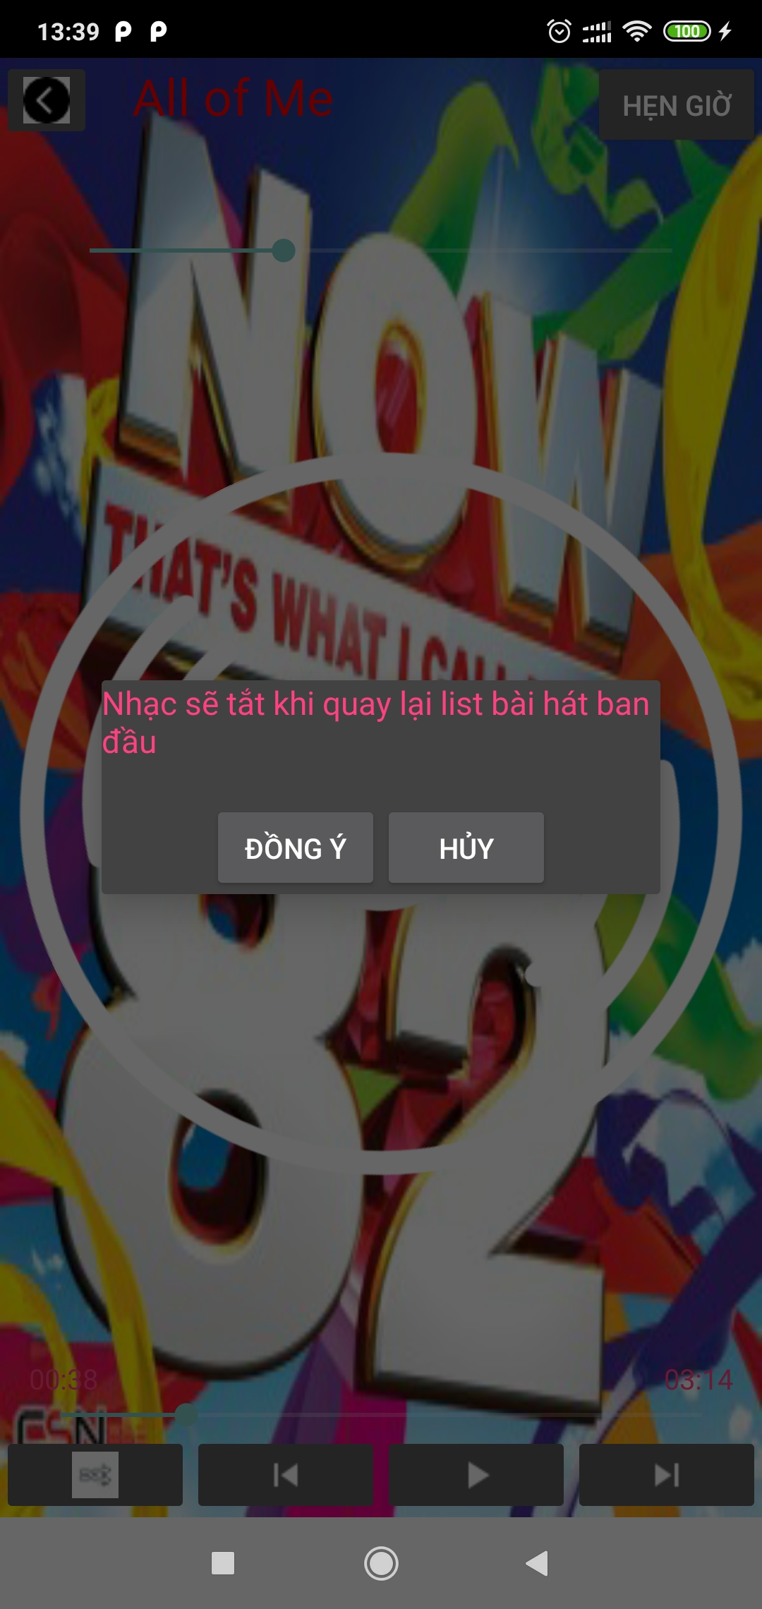
màn hình kết thúc nhạc

Slide 10
Hạn chế
Chưa thêm được một bài hát vào danh sách yêu thích
Chưa tìm kiếm được tên bài hát

Slide 11


